Slide 1

Úvodní tutoriál
Management soc.služeb
doc. Ing. Jarmila Šebestová, Ph.D.

Slide 2
Sociální služby a jejich charakteristika

Slide 3
Obecně o službách…
Nehmotnost
Neoddělitelnost
Proměnlivost
Pomíjivost
Absence vlastnictví

Slide 4
Historie soc. služeb
Poskytování pomoci potřebným bylo dříve:
v rukou rodin, církví, spolků apod.,
intervence státu po 2. světové válce

Slide 5
Přístupy ke koncipování sociálních služeb
Podle míry zapojení klienta (Krebs, 2005):
Administrativní přístup
Participativní přístup

Slide 6
Charakteristika sociálních služeb dle zákona č. 108/2006 Sb., o sociálních službách

Slide 7
„Sociální služby jsou poskytovány lidem společensky znevýhodněným, a to s cílem zlepšit kvalitu jejich života, případně je v maximální možné míře do společnosti začlenit, nebo společensky chránit před riziky, jejichž jsou tito lidé nositeli.
Sociální služby proto zohledňují jak osobu uživatelem, tak jeho rodinu, skupiny, do nichž patří, případně zájmy širšího společenství“
(Matoušek, 2007, s. 9).

Slide 8
Definice sociální služby
Sociální službou se dle výše jmenovaného zákona rozumí činnost nebo soubor činností, jimiž se zajišťuje pomoc osobám v nepříznivé sociální situaci.
POZOR:
musí zachovávat lidskou důstojnost,
musí působit na osoby aktivně a motivovat je k činnostem, které neprodlužují nebo nezhoršují jejich nepříznivou sociální situaci,
a musí zabraňovat jejich sociálnímu vyloučení

Slide 9
Forma poskytování sociálních služeb
pobytové,
ambulantní nebo
terénní.

Slide 10
Základní činnosti při poskytování sociálních služeb
pomoc při zvládání běžných úkonů péče o vlastní osobu;
poskytnutí ubytování, popřípadě přenocování;
pomoc při zajištění chodu domácnosti;
výchovné, vzdělávací a aktivizační činnosti;
sociální poradenství;
zprostředkování kontaktu se společenským prostředím;
pomoc při prosazování práv a zájmů

Slide 11
Typologie sociálních služeb
Sociální poradenství - poskytuje informace přispívající k řešení nepříznivé sociální situace
Služby sociální péče - napomáhají osobám se stabilizovaným zdravotním stavem zajistit jejich fyzickou a psychickou soběstačnost
Služby sociální prevence - napomáhají zabránit sociálnímu vyloučení osob

Slide 14
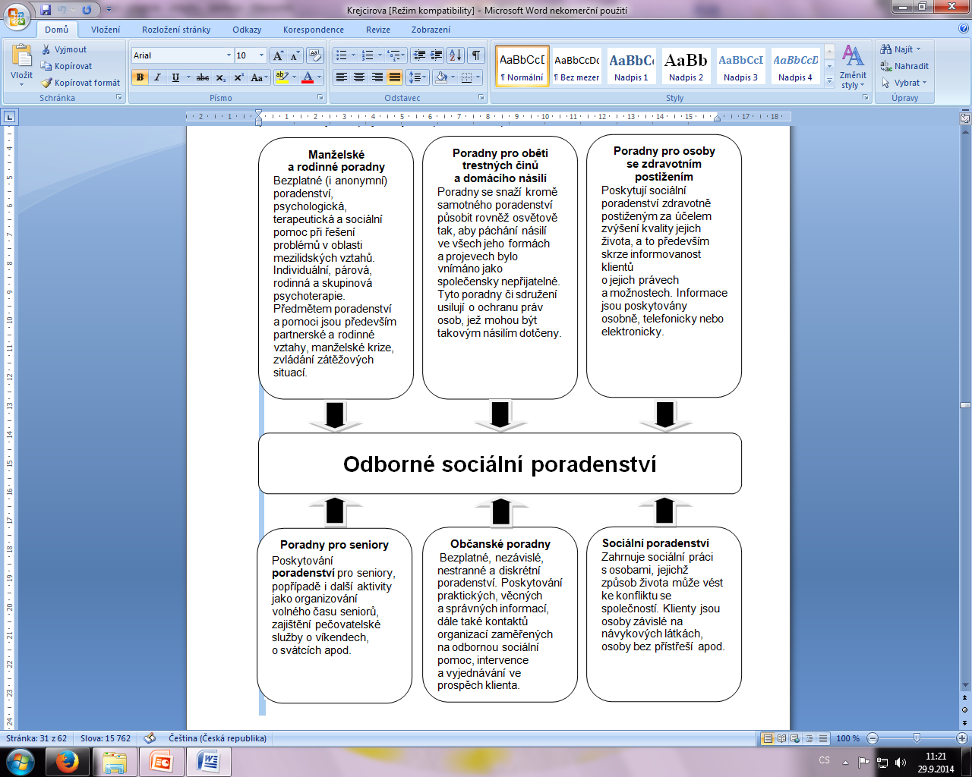

Slide 15
 | Služby sociální péče | Sociální prevence
Děti a mládež | Osobní asistence Pečovatelská služba Odlehčovací služby Průvodcovské a předčitatelské služby Denní stacionáře Týdenní stacionáře Domovy pro osoby se zdravotním postižením | Raná péče Sociálně aktivizační služby pro rodiny s dětmi Nízkoprahová zařízení pro děti a mládež Terénní programy Telefonická krizová pomoc Tlumočnické služby
Dospělá populace | Osobní asistence Pečovatelská služba Tísňová péče Průvodcovské a předčitatelské služby Podpora samostatného bydlení Odlehčovací služby Centra denních služeb Denní stacionáře Týdenní stacionáře Domovy pro osoby se zdravotním postižením Domovy pro seniory Domovy se zvláštním režimem Chráněné bydlení Sociální služby poskytované ve zdravotnickém zařízení ústavní péče | Raná péče Tlumočnické služby Azylové domy Domy na půl cesty Kontaktní centra Krizová pomoc Intervenční centra Nízkoprahová denní centra Noclehárny Sociálně aktivizační služby pro rodiny s dětmi Sociálně terapeutické dílny Terénní programy Služby následné péče Terapeutické komunity Sociální rehabilitace
Senioři | Osobní asistence Pečovatelská služba Tísňová péče Průvodcovské a předčitatelské služby Podpora samostatného bydlení Odlehčovací služby Centra denních služeb Denní stacionáře Týdenní stacionáře Domovy pro osoby se zdravotním postižením Domovy pro seniory Domovy se zvláštním režimem Chráněné bydlení Sociální služby poskytované ve zdravotnických zařízeních ústavní péče | Telefonická krizová pomoc Tlumočnické služby Azylové domy Kontaktní centra Krizová pomoc Intervenční centra Nízkoprahová denní centra Noclehárny Služby následné péče Sociálně aktivizační služby pro seniory a osoby se zdravotním postižením Sociálně terapeutické dílny Terapeutické komunity Terénní programy Sociální rehabilitace

Slide 16
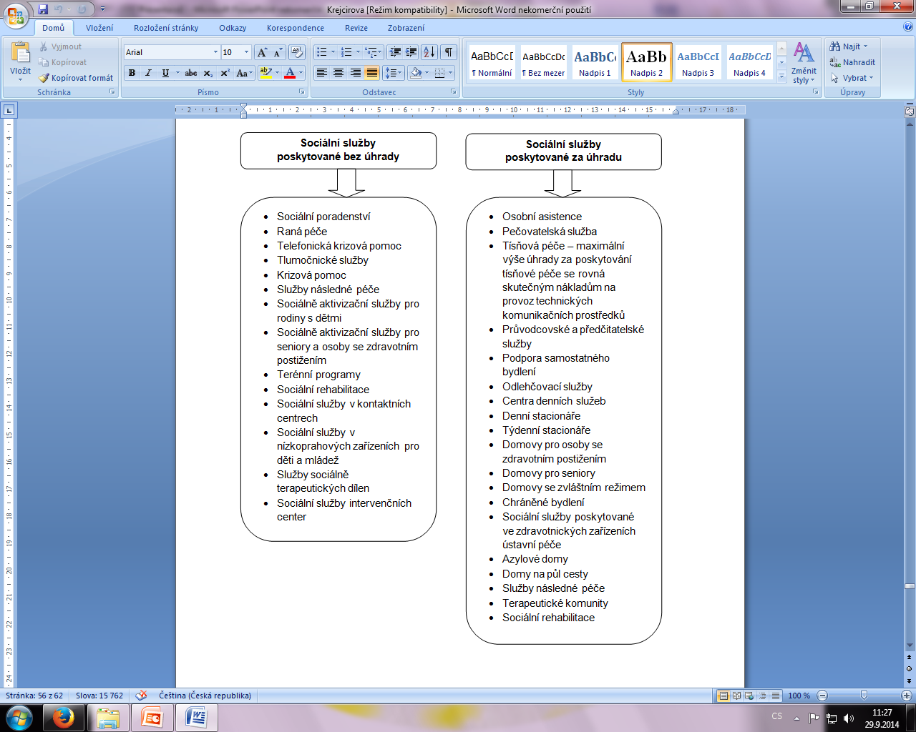

Slide 17
Co je důležité při tvorbě služby?

Slide 18
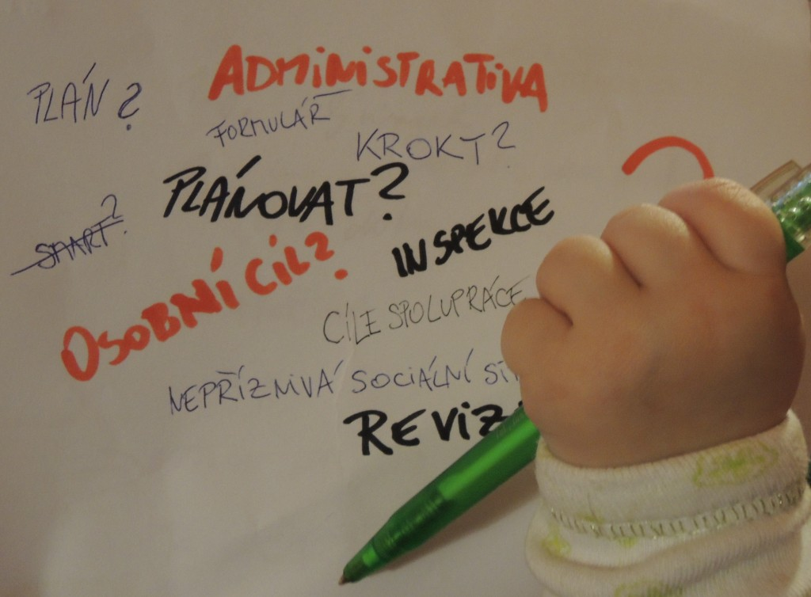
Cílová skupina
Cíl, kterého chci pomocí služby dosáhnout, v čem chci pomoci

Slide 19
Individualizace služeb
přemýšlení pracovníků sociální služby o jejich klientech a o tom, jak by jim mohli být užiteční
Individuální cíle a pokroky a jejich měření

Slide 20
Základní manažerské funkce v podnicích soc.služeb

Slide 21
Základní typy
manažerských
funkcí
 | Plánování | Organizování | Řízení lidských zdrojů | Kontrola
Analýza problémů
Rozhodování
Implementace
Průběžné funkce

Slide 22
Management v sociální práci je nástrojem, který umožňuje organizacím a institucím poskytujícím sociální služby dosahovat svých cílu respektive plnit svá poslání
Matoušek, 2003

Slide 23
Základní manažerské funkce I.
Plánování

Slide 24
Podstata
je stanovení cíle dané organizace a vymezení postupu, jak vytyčených cílů dosáhnout
vychází z formulace poslání a z potřeb daného kraje i obce, které jsou formulovány v rámci komunitního plánování sociálních služeb
Zohledňuje zdroje, které má k dispozici
Zohledňuje cílovou skupinu (segment)

Slide 25
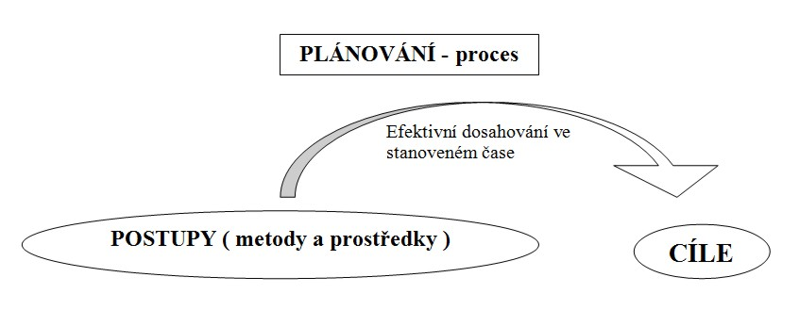
Proces plánování
1. Východiska (příležitosti, potřeby)
2. Stanovení cílů
3. Přijetí plánovacích předpokladů
4. Produkce alternativních postupů
5. Hodnocení alternativ
6. Výběr postupu
7. Formulování návazných plánů
8. Realizace a sledování
9. Přijímání nápravných opatření
10. Vyhodnocení

Slide 26
Základní manažerské funkce II.
Organizování

Slide 27
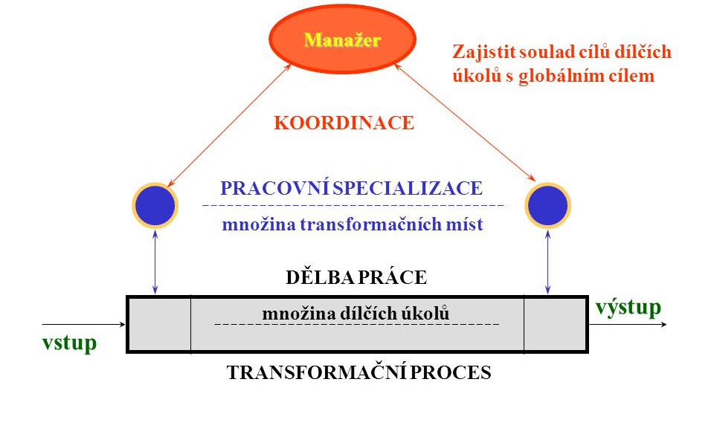
Vytvoření hierarchie organizace
Vytvoření pravidel
síť rolí a vztahů
Popis rolí

Slide 28
Výsledkem organizování je organizační struktura, která představuje vnitřní uspořádání organizace (vnitřní hierarchii).

Slide 29
Základní manažerské funkce III.
Vedení lidí, řízení lidských zdrojů

Slide 30
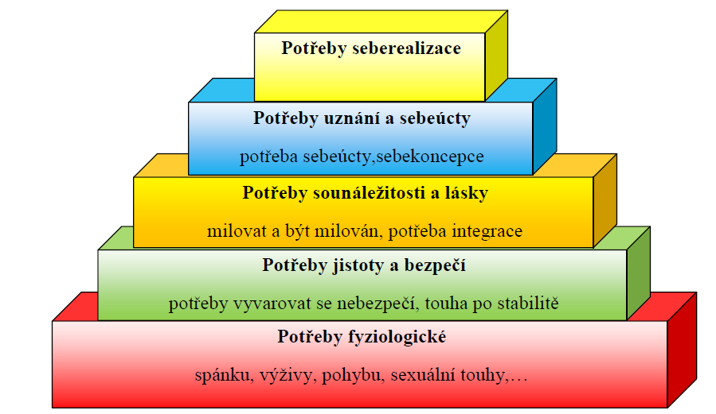
Motivace
Komunikace
Kritika

Slide 31
Výběr, rozmisťování a hodnocení pracovníků
Vedení a motivace
Složitá personální situace je také jeden z důvodů rozvoje managementu, souvisí to především s tím, že v neziskovém sektoru je často boj o dobrovolníky, některé organizace jsou dokonce na dobrovolnicích závislé, tudíž je opět nutným úkolem managementu uvažovat o tom, jak motivovat pracovníky k jejich aktivitě a činnosti.

Slide 32
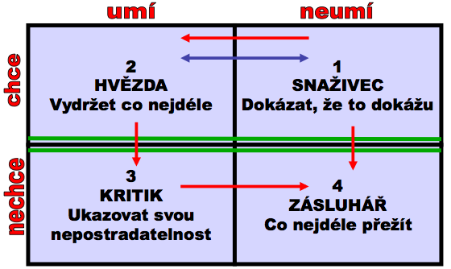
Situační vedení
Respektuje osobnost a situaci pracovníka
Cílená práce s podřízenými
Rozvoj pracovníků
Nástroj motivace
Zvyšování efektivity

Slide 33
Základní manažerské funkce IV.
Kontrola

Slide 34
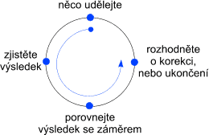
Typy kontrol
předběžná
průběžná

Slide 35
Fáze
stanovení cílů kontroly (účel kontroly),
stanovení standardů (kontrolních kritérií/norem) za účelem zjištění odchylek,
porovnání dosažených výsledků se standardy (hodnotí se účelnost, kvalita, hospodárnost),
korekce odchylek (přijetí závěrů a zajištění jejich realizace)
nová kontrola (kontrola kontroly, náměty ke zlepšení budoucích činností

Slide 36
Manažerské kompetence

Slide 37
kompetence definována jako trs znalostí, dovedností a zkušeností, který podporuje dosažení cíle (Hroník, 2006)
americký model – osobnostní charakteristiky nositele profese, tedy „měkké“ dovednosti,
britský model – funkční dovednosti – dovednosti „tvrdé“

Slide 38
Modely - COPA
COPA (Competency Outcomes and Performance Assessment; Lenburgová, 2009) dovednosti pro stanovení závažnosti situace , komunikační dovednosti, kritické myšlení, péče a budování vztahů, manažerské dovednosti , vůdcovské (leadership) dovednosti, učitelské dovednosti

Slide 39
MODEL FACETS
Focus (Zaměření)
Advantage (Výhoda ) Schopnost využít příležitosti
Creativity (Kreativita) Schopnost přicházet s novými nápady
Ego , být iniciátorem
Team (Tým) Schopnost najít správné lidi
Social (Sociální)

Slide 40
Další dovednosti
Delegování
Asertivita

Slide 41
Strategický management

Slide 42
Mise, vize a hodnoty

Slide 43
Tvorba mise-poslání
Poslání je elementární informace, kterou o sobě organizace poskytuje, kterou se představuje veřejnosti. V poslání organizace sděluje kým je, o co usiluje, jak toho dosahuje.

Slide 44
Tvorba mise
Kvalitní mise zahrnuje odlišení od jiných organizací podnikajících ve stejné oblasti.
The Coca-Cola Company: „Osvěžit svět. Inspirovat okamžiky optimismu a štěstí. Vytvářet hodnotu a odlišnost.“
Poslání neziskové organizace Open Family, o.p.s. zní: „Open Family, o.p.s. šíří myšlenku náhradní rodinné péče mezi veřejnost, nabízí odbornou podporu rodinám s dětmi v pěstounské péči a osvojení na území ČR s cílem podporovat přirozené rodinné prostředí pro vývoj dítěte.“

Slide 45
Odpovídáme na otázky
Proč jsme tady?
Kam směřujeme?
Čemu, komu sloužíme?
Jaká je naše historie (co jsme v minulosti dokázali)?
Na jakých hodnotách stavíme?
V čem jsme jedineční?

Slide 46
Tvorba vize
Jedná se už o formu vyjmenování klíčových faktorů organizace.
Vize poukazuje, jak přistupovat k jednotlivým aspektům, které jsou pro organizaci klíčové.
Vize shrnuje to čím chce společnost být, popisuje budoucnost jako významně odlišnou od současnosti tím, že identifikuje hlavní dlouhodobé změny v organizaci. Je zdrojem inspirace. Poskytuje jasná rozhodovací kritéria pro následnou tvorbu základních strategických směrů a cílů.

Slide 47
Hodnoty
Pojmenováním preferovaných a respektovaných hodnot organizace označuje, čeho si cení,
jaké principy ctí, jakými zásadami se řídí. Organizace vymezuje svůj vztah ke klientům,
k zaměstnancům, ke svému okolí, ke konkurentům atd. Hodnoty vyjadřují „ducha“
organizace, její etické postoje a její vztah ke společnosti

Slide 48
Hodnoty
Klíčové hodnoty, které jsou důležité pro organizaci
Sociální kapitál
Sociální inovace
Udržitelnost
Rovné příležitosti
Etika v podnikání

Slide 49
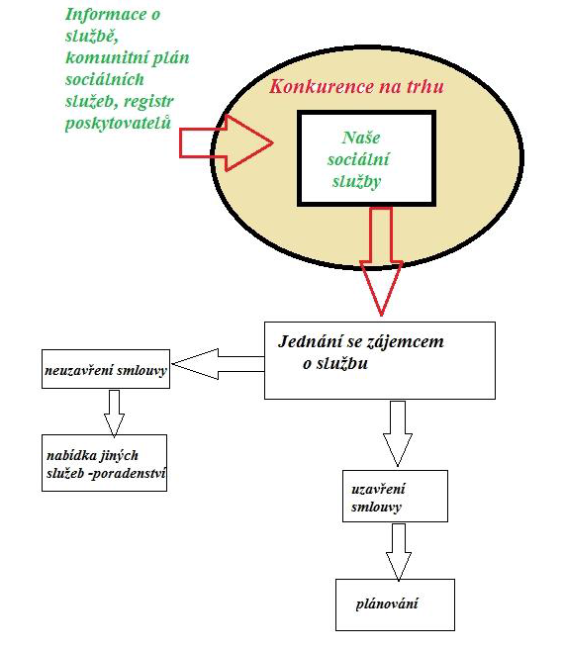

Slide 50
Cíle
Vytvářím i já přidanou společenskou hodnotu?“
cíl jako konkrétní stav, kterého dosáhneme ve stanoveném časovém období prostřednictvím jasně vymezených činností

Slide 51
Příklad- co byste změnili?
Fokus (www.fokus-praha.cz)
• Jsme nestátní nezisková organizace s tradicí od roku 1990 sdružující
psychoterapeuty, socioterapeuty, pracovní terapeuty, psychology, sociální
pracovníky a další pracovníky včetně dobrovolníků.
• Nabízíme komplexní komunitní péči o lidi s dlouhodobým duševním onemocněním
v neústavních podmínkách.
• Hájíme práva a zájmy lidí s duševní nemocí.
• Snažíme se, aby od nás každý klient odcházel vyrovnanější, silnější ve svých
vlastních schopnostech a lépe vybavený pro praktický život.
• Svoji práci děláme profesionálně a s úctou a respektem ke každému.

Slide 52
Proces strategického řízení

Slide 53
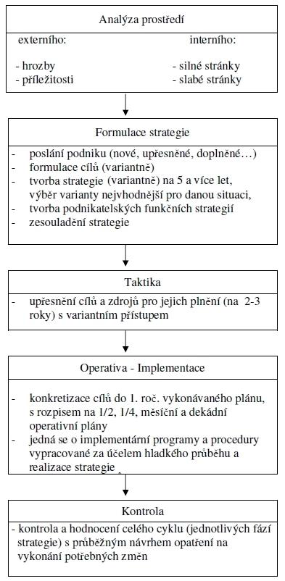

Slide 54
Strategické řízení
Strategické řízení je procesem, který zahrnují základní tři fáze - plánování, implementaci a kontrolu.

Slide 55
A. Fáze strategického plánování
Identifikace poslání, cílů, vizí, hodnot
Strategická analýza
Formulace strategie. Na základě předcházejících zjištění formuluje organizace komplex změn. Ty zahrnují konkrétní cíle (globální a dílčí) a stanovení cesty, jak jich dosáhnout (strategie).
Výstupem strategický plán

Slide 56
Strategické plánování a jeho organizace
rozsah strategického plánování (organizace, část organizace, hlavní programy,
speciální programy, jiné)
časové období plánu (počet let, na které je plán připravován)
klíčové problémy organizace řešené v rámci strategického plánování
(3 – 5 problémů)
čas věnovaný na strategické plánování (počet hodin)
role odborného poradce (např. facilitace procesu nebo jeho částí, zpracování analýz, definování kritických faktorů úspěchu, jiné)
rozsah plánovacího týmu (osvědčil se počet cca 5 osob)
složení plánovacího týmu (pracovní pozice osob z organizace, osoby z vnějšku – klienti, sponzoři, experti, jiní)
zapojení dalších osob do procesu (kdo bude zapojen, v jaké fázi procesu, jakou bude mít roli)

Slide 57
Strategické plánování a jeho organizace 2
Personální zajištění
kdo řídí celý proces strategického plánování
kdo řídí schůzky plánovacího týmu
Harmonogram
předpokládaný termín dokončení strategického plánu
předpokládaná doba prezentace a diskuse
předpokládaný termín schválení

Slide 58
Strategické plánování a jeho organizace 3
Provedení situační analýzy
A. Analýza vnějšího prostředí upozorňuje organizaci na skutečnosti, které mohou v budoucnu významně ovlivnit její vývoj (PEST)
B. Analýza odvětvového prostředí sleduje situaci přímo v oboru působnosti organizace.
C. Interní analýza organizace komplexně vyhodnocuje současný stav organizace.
D. Syntéza výsledků (SWOT)

Slide 59
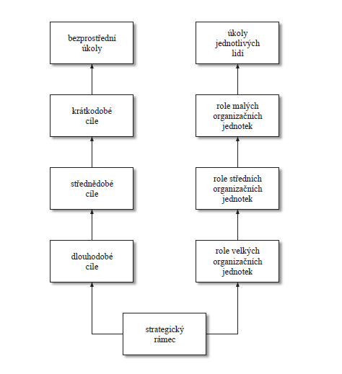
Struktura procesu
Dlouhodobý cíl (D1):
Dosáhnout vícezdrojového financování v této struktuře zdrojů: 30 % veřejné rozpočty,
15 % individuální osoby, 5 % nadace, 30 % firmy, 5 % veřejnost , 15 % prodej služeb.
Horizont dosažení cíle: 5 let.

Slide 60
B. Fáze implementace
Motivace pracovníků
Dodržování harmonogramu

Slide 61
C. Fáze kontroly
Kontrola by měla být průběžná
Nutné nastavit pravidla kontroly a její četnost

Slide 62
Typy strategií

Slide 63
Obecné strategie (Ansoff)
Strategie růstu. Platí pro organizace, které jsou ve fázi úspěšného startu a viditelného rozvoje.
Strategie stabilizace a udržení. Organizace je v zásadě spokojena se svou pozicí a nehodlá na ní nic měnit
Strategie zvratu. Organizace se k ní uchyluje zpravidla v období úpadku.
Strategie likvidace (ukončení činnosti)

Slide 64
Strategie neziskových organizací
Strategie spolupráce. Zaměřena na vytváření sítí, spojenectví, koalic.
Strategie specializace. Zaměření na ty služby, jejichž poskytování je silnou stránkou organizace.
Strategie podnikání. Zaměření na výdělečnou podnikatelskou činnost, jejíž výnosy kompenzují ztrátové služby poskytované zdarma.
Strategie vládních zakázek. Zaměření organizace na výkon těch služeb, které jsou plně nebo z větší části financovány z veřejných rozpočtů.
Strategie profesionalizace. Důraz na trvalý rozvoj znalostí a dovedností pracovníků.
Strategie omezení profesionality. Snížení nákladů na profesionální služby zapojením brigádníků nebo dobrovolníků (v českém prostředí pouze tam, kde to zákon o sociálníchslužbách dovoluje).

Slide 65
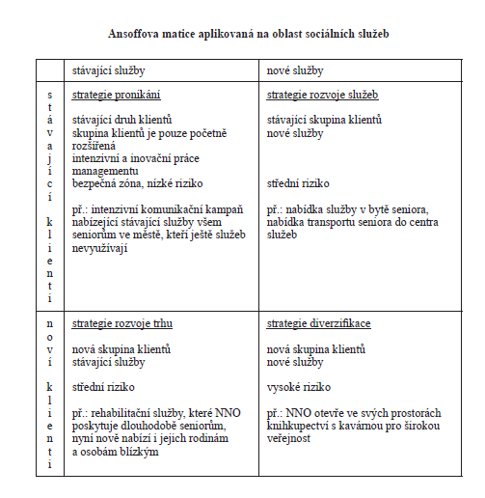

Slide 66
Manažerské přístupy a metody k řízení organizace – využití metod řízení , osm dimenzí excelence, strategická rozvaha apod., QMSS

Slide 67
Využívá se metod tak, aby se zvýšila kvalita poskytovaných sociálních služeb

Slide 68
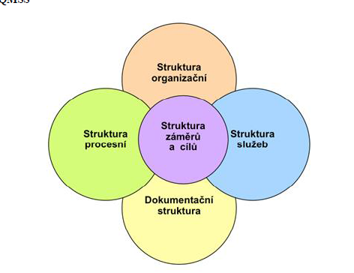
QMSS – kvalita řízení sociálních služeb
5 dimenzí

Slide 69
Struktura záměrů - zahrnuje všechny procesy od formulace poslání, vize a hodnot přes veřejný závazek, strategie, plány až po individuální úkoly
Struktura poskytovaných služeb - vymezen minimální rozsah základních činností (poskytovaných služeb) u jednotlivých druhů sociálních služeb.

Slide 70
Struktura procesů - Metoda preferuje procení řízení organizace. Poukazuje také na jejich vazby v rámci celé organizace nebo jejich funkčních celků.
Organizační struktura –Vymezuje rozdělení pravomocí, odpovědností. Charakterizuje strukturu interních a externích vazeb.
Struktura dokumentace -Je reprezentována všemi dokumenty (postupy a záznamy) v papírové i elektronické podobě..

Slide 71

SYSTÉM ZNAČKA KVALITY (ZQ)
Princip pohledu uživatele – kvalita je definována z pohledu uživatele sociální služby domov pro seniory a zájemce o službu.
Princip dobrovolnosti
Princip transparentnosti – jednotlivá hodnoticí kritéria, perspektivy a subperspektivy jsou velice jasně a jednoznačně stanoveny.
• Princip dostupnosti

Slide 72
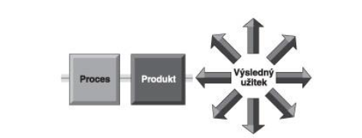
OSM DIMENZÍ EXCELLENCE
Proces
Produkt
Užitek

Slide 73
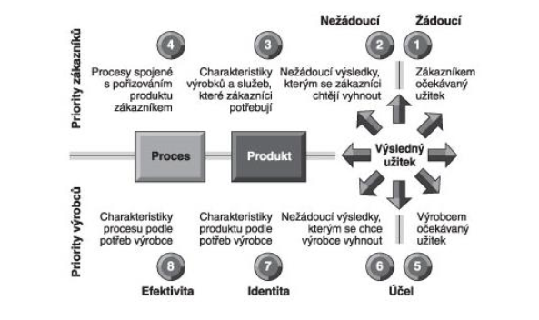

Slide 74
Jednotlivé dimenze
Dimenze 1: Zákazníkem očekávaný užitek
Dimenze č. 2: Nežádaný výsledek, kterému se zákazníci chtějí vyhnout
Dimenze č. 3: Charakteristiky výrobků a služeb, které zákazníci potřebují
Dimenze č. 4: Procesy spojené s pořizováním produktu zákazníkem
Dimenze č. 5: Výrobcem očekávaný užitek
Dimenze č. 6: Nežádoucí výsledky, kterým se chce výrobce vyhnout
Dimenze č. 7: Charakteristiky produktu podle potřeb výrobce
Dimenze č. 8: Charakteristiky procesu podle potřeb výrobce

Slide 75
Vyhodnocení modelu
Dimenze 5, 7 a 8 (v tomto pořadí) jsou předmětem největší pozornosti managementu, pokud výkonnost a úspěšnost organizace začne zaostávat za očekáváními
Provozní pozornost na zlepšování se všeobecně soustřeďuje na tyto tři dimenze, ale v obráceném pořadí.

Slide 76
Model osmi dimenzí je též nástrojem, jak identifikovat několik prioritních oblastí, v nichž je třeba usilovat o výtečnost. Mohou to být například:
Vůdcovství, stanovování cílů, inovace (všech 8 dimenzí).
Strategické plánování (dimenze 1, 2, 5, 6).
Vývoj produktu (dimenze 1, 2, 3, 7).
Týmová práce (dimenze 8).

Slide 77
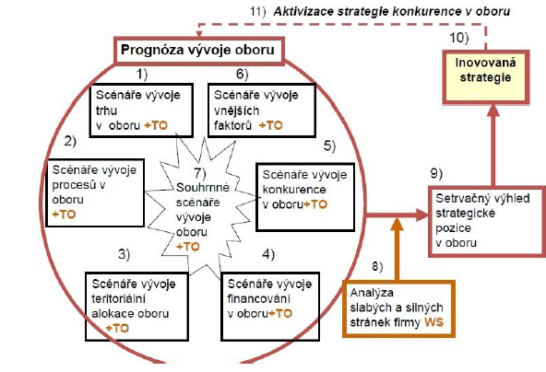
Dynamická strategická rozvaha

